Slide 1


数据库 课程设计
学生选课系统
展示人：杨世法

Slide 2
01
需求分析
目 录
02
功能实现
03
数据库设计
CONTENTS
04
界面展示

Slide 3
01
需求分析

Slide 4
需求分析
学生用户：
学生能够查看修改个人信息，能够查看已选课程并选择未选课程，能够查询已结课课程的成绩以及不及格成绩。
教师用户：
教师能查看修改个人信息，查看所有学生的奖罚信息，以及查看所有课程和开课信息。
系统用户（教务）：
教务能够管理所有学生的奖罚信息，对所有学生信息和教师信息进行管理，能够管理院系信息以及课程和开课信息。

Slide 5
02
功能实现

Slide 6
功能实现
学生用户：
1、对自己的信息进行修改
2、重置登录密码
3、查询已选课程并能够退选
4、查询所有开课课程并能够选课
5、查询已选课程的成绩以及不及格成绩
教师用户：
1、对自己的信息进行修改
2、重置登录密码
3、查询并修改所有学生的奖罚信息
4、查询并修改所有课程开课信息
系统用户（教务）：
1、重置登录密码
2、查询并修改所有学生的奖罚信息
3、查询并修改所有学生和教师信息
4、查询并修改所有学院和专业信息
5、查询并修改所有课程以及开课信息

Slide 7
03
数据库设计

Slide 8
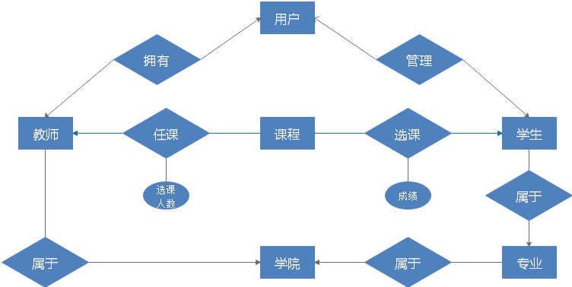
数据库设计
ER图：

Slide 9
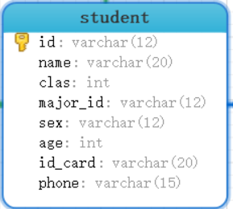
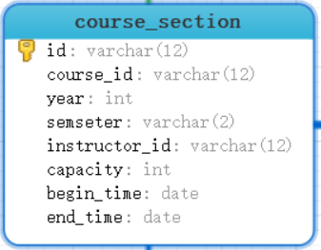
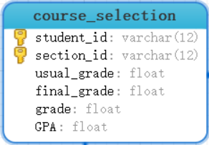
数据库设计
表结构：
学生信息表：
开课信息表：
选课信息表：

Slide 10
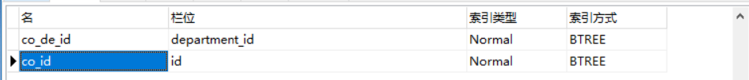
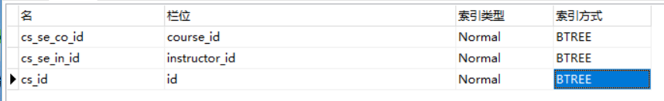
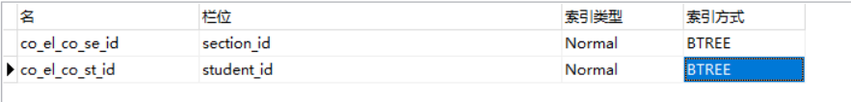
数据库设计
索引：
课程索引：
开课索引：
选课信息索引：

Slide 11
04
界面展示

Slide 12
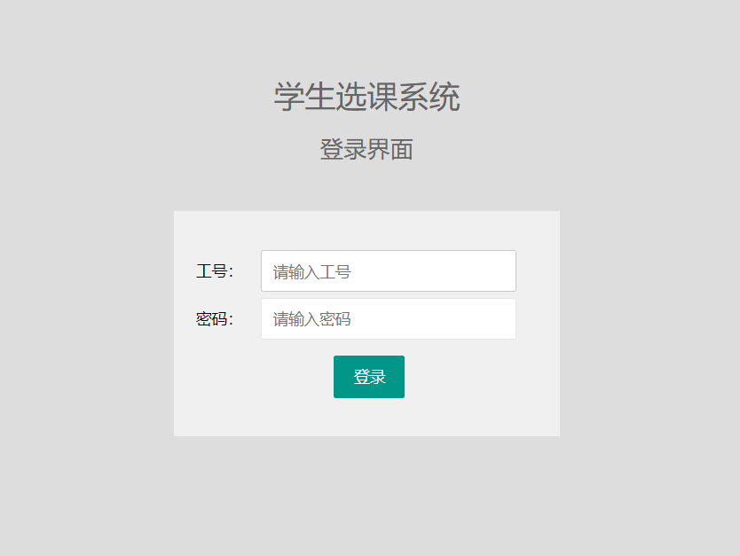
界面展示
登录界面：

Slide 13
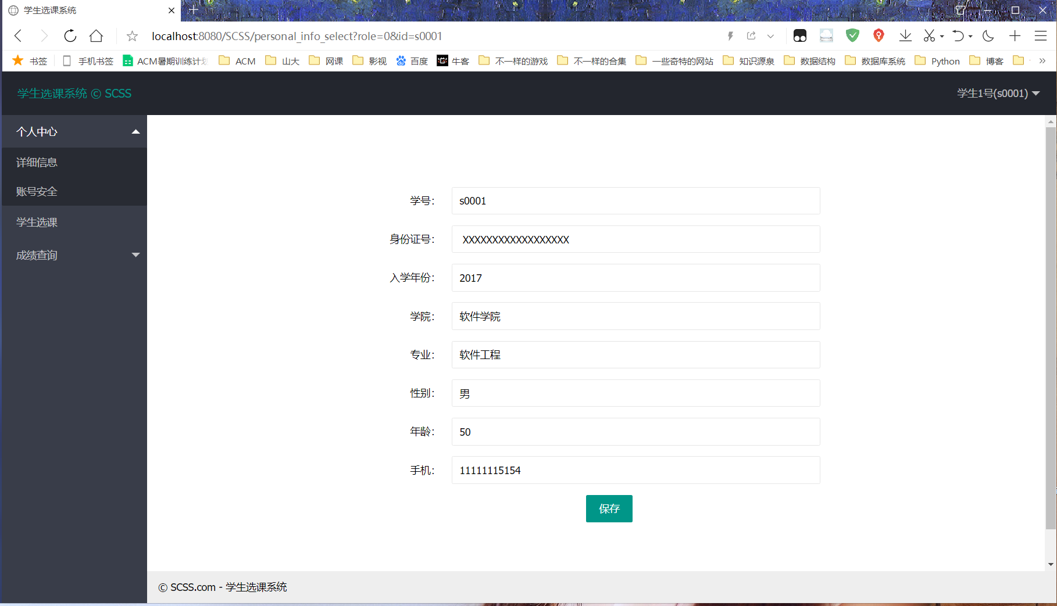
界面展示
个人信息界面：

Slide 14
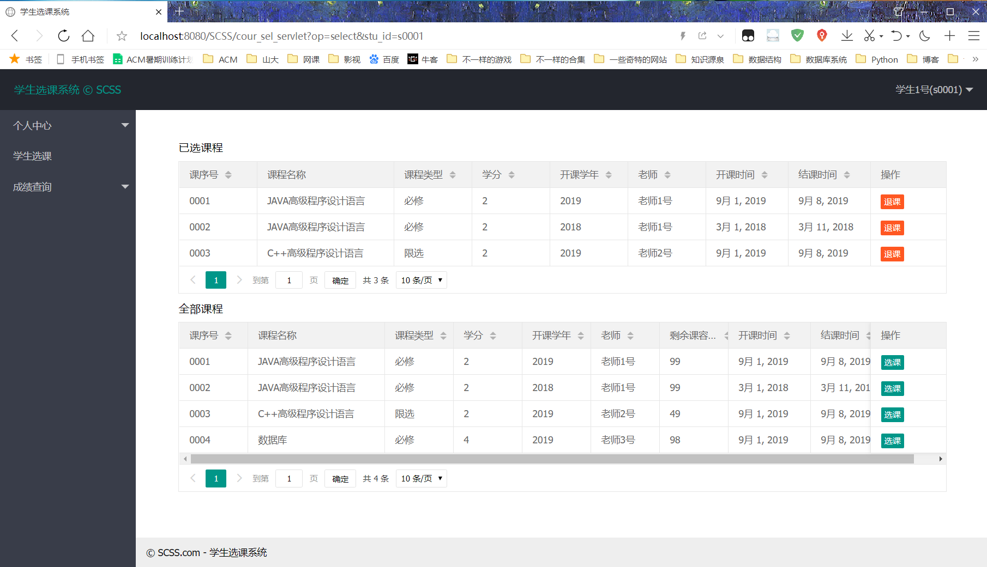
界面展示
学生选课界面：

Slide 15
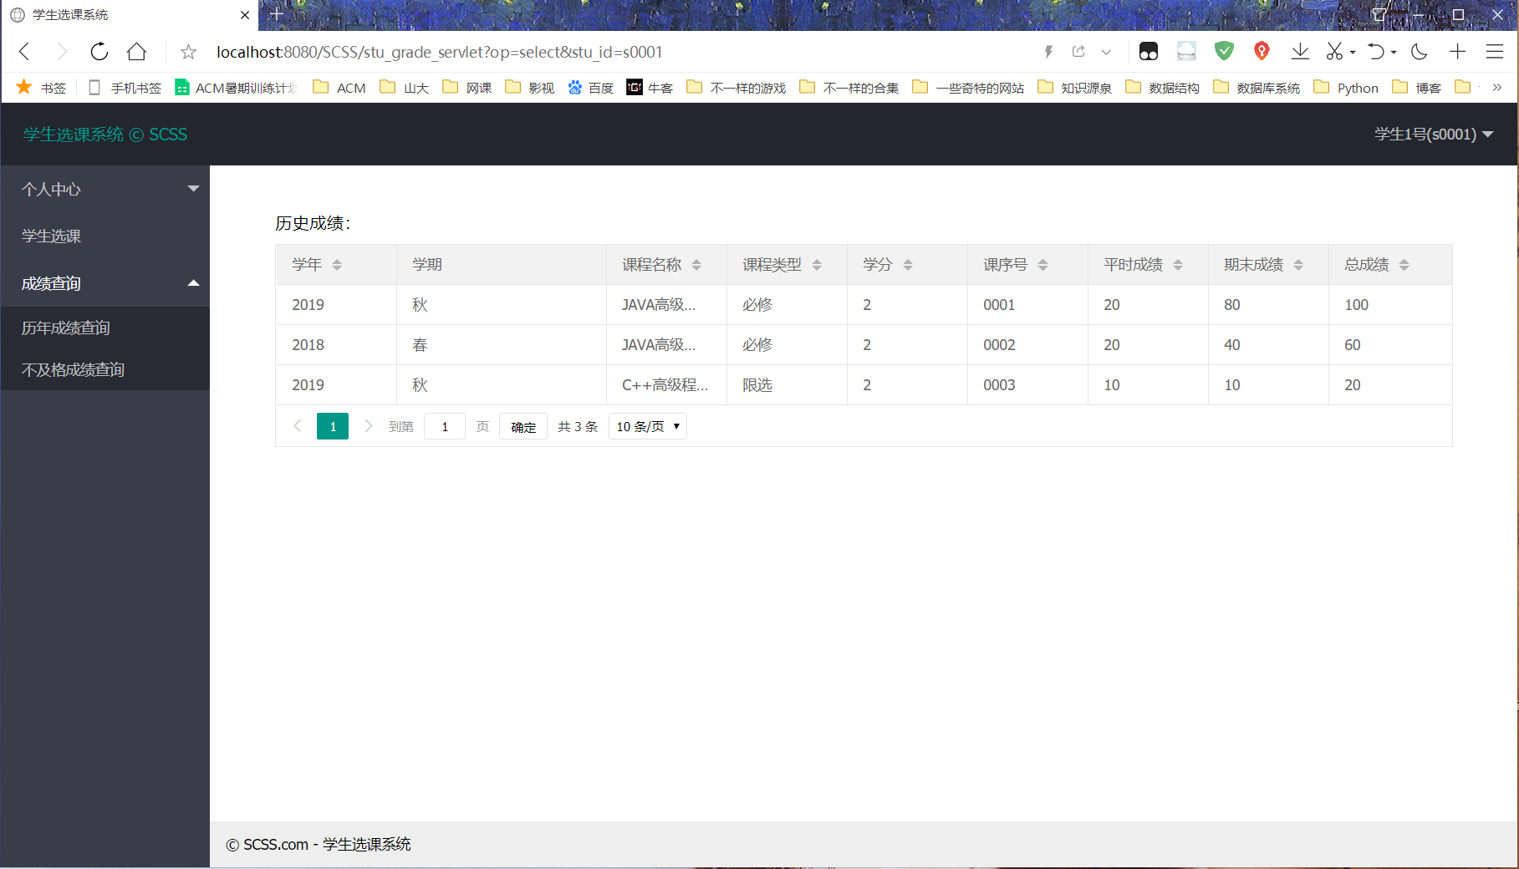
界面展示
成绩查询界面：

Slide 16
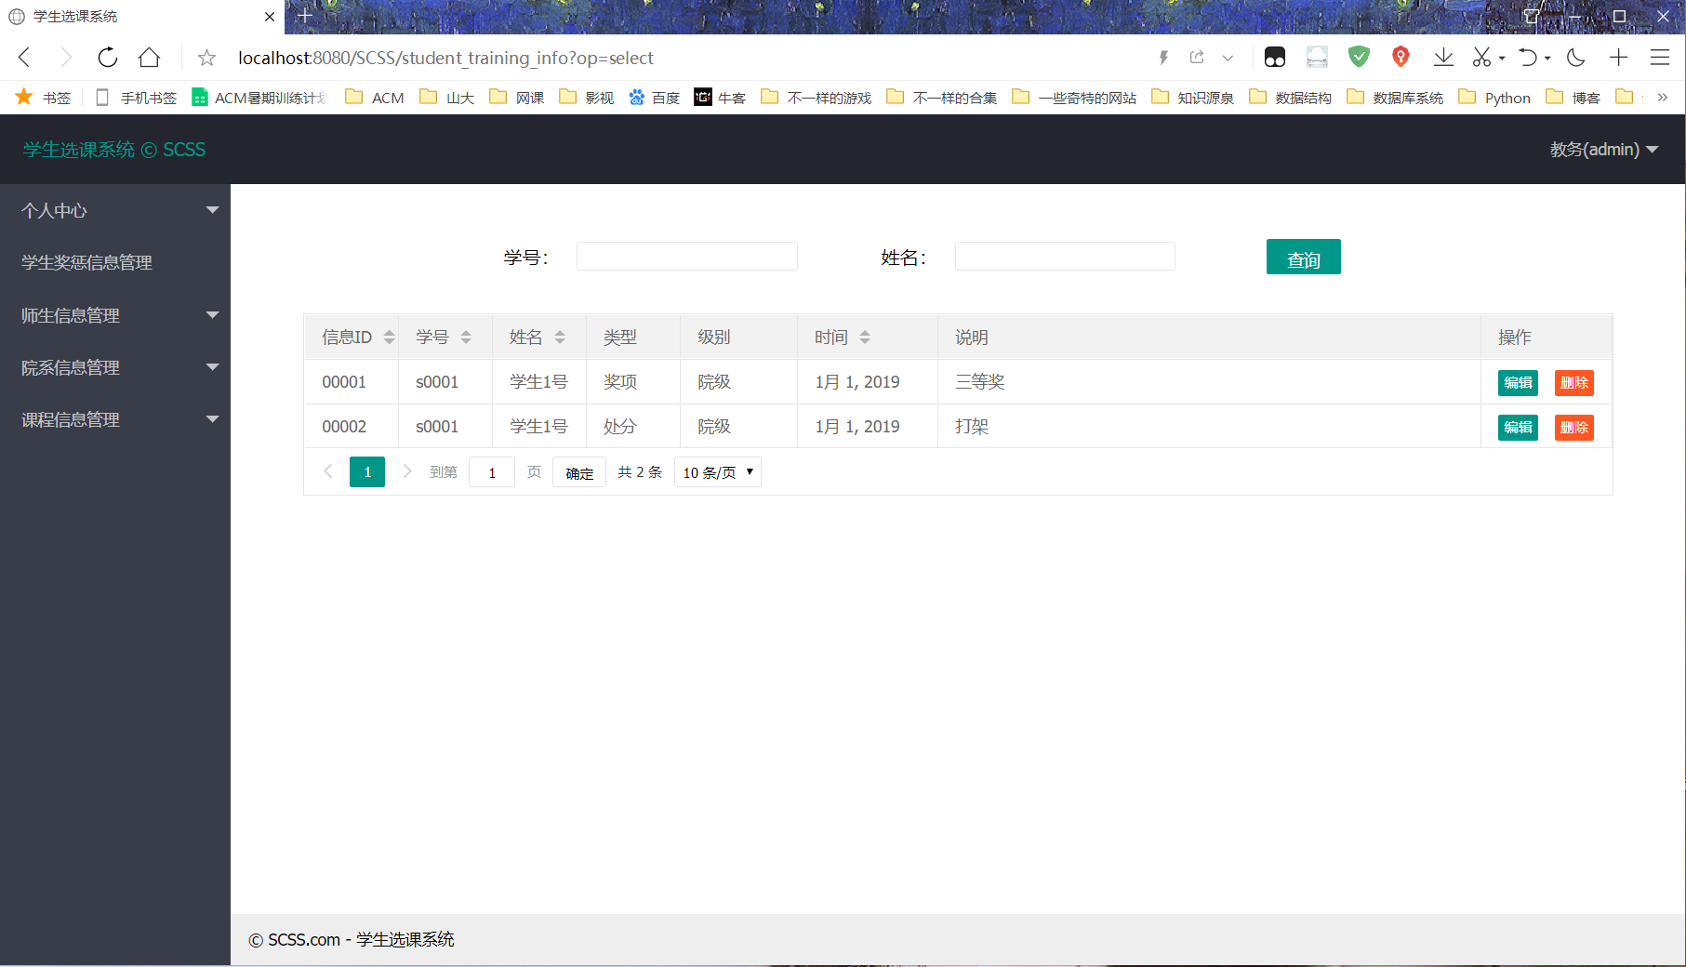
界面展示
学生奖罚信息管理界面：

Slide 17
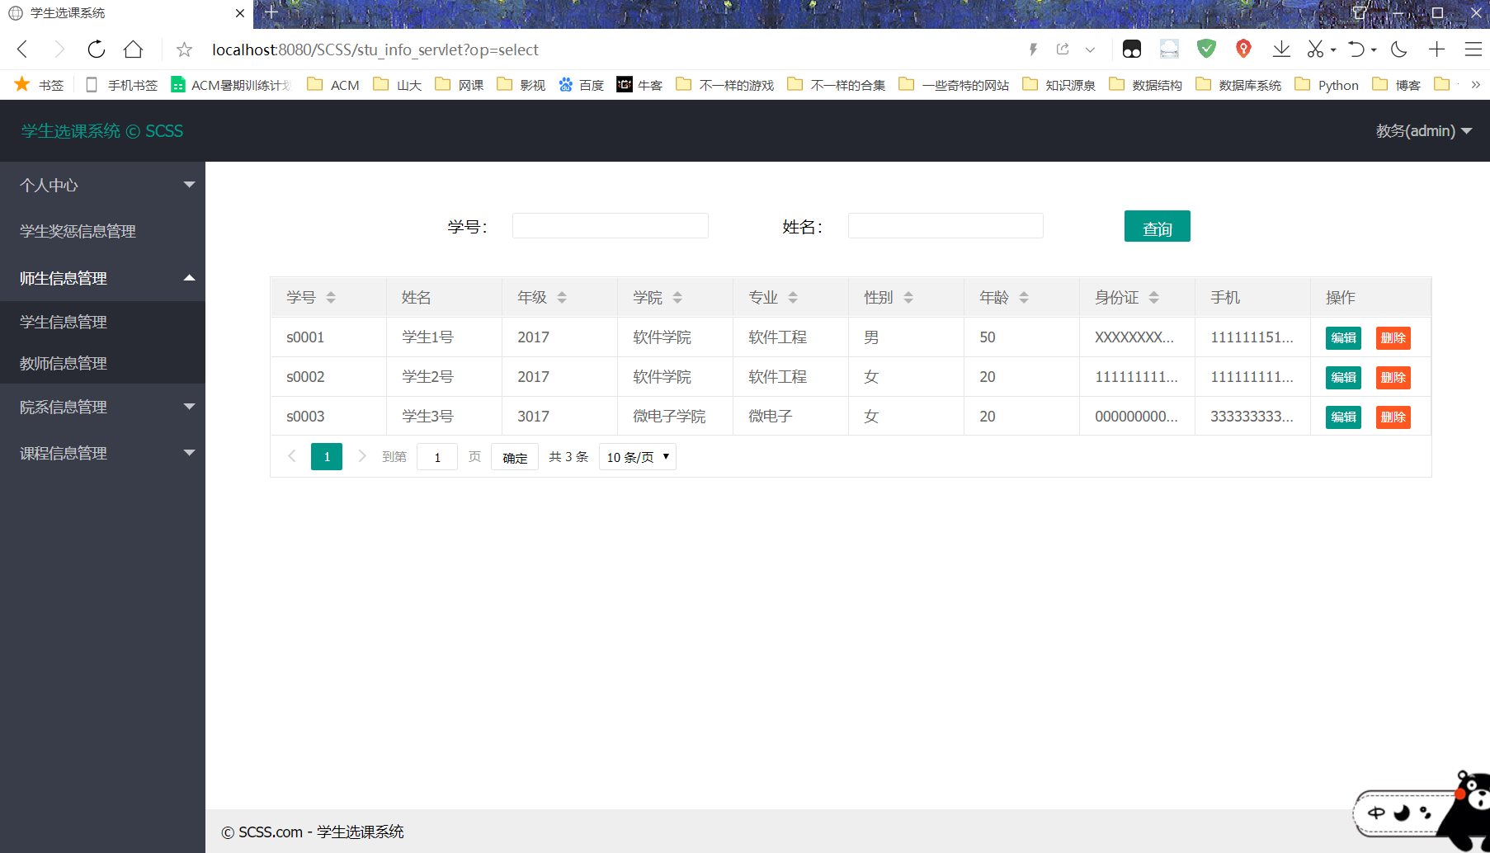
界面展示
师生信息管理界面：

Slide 18
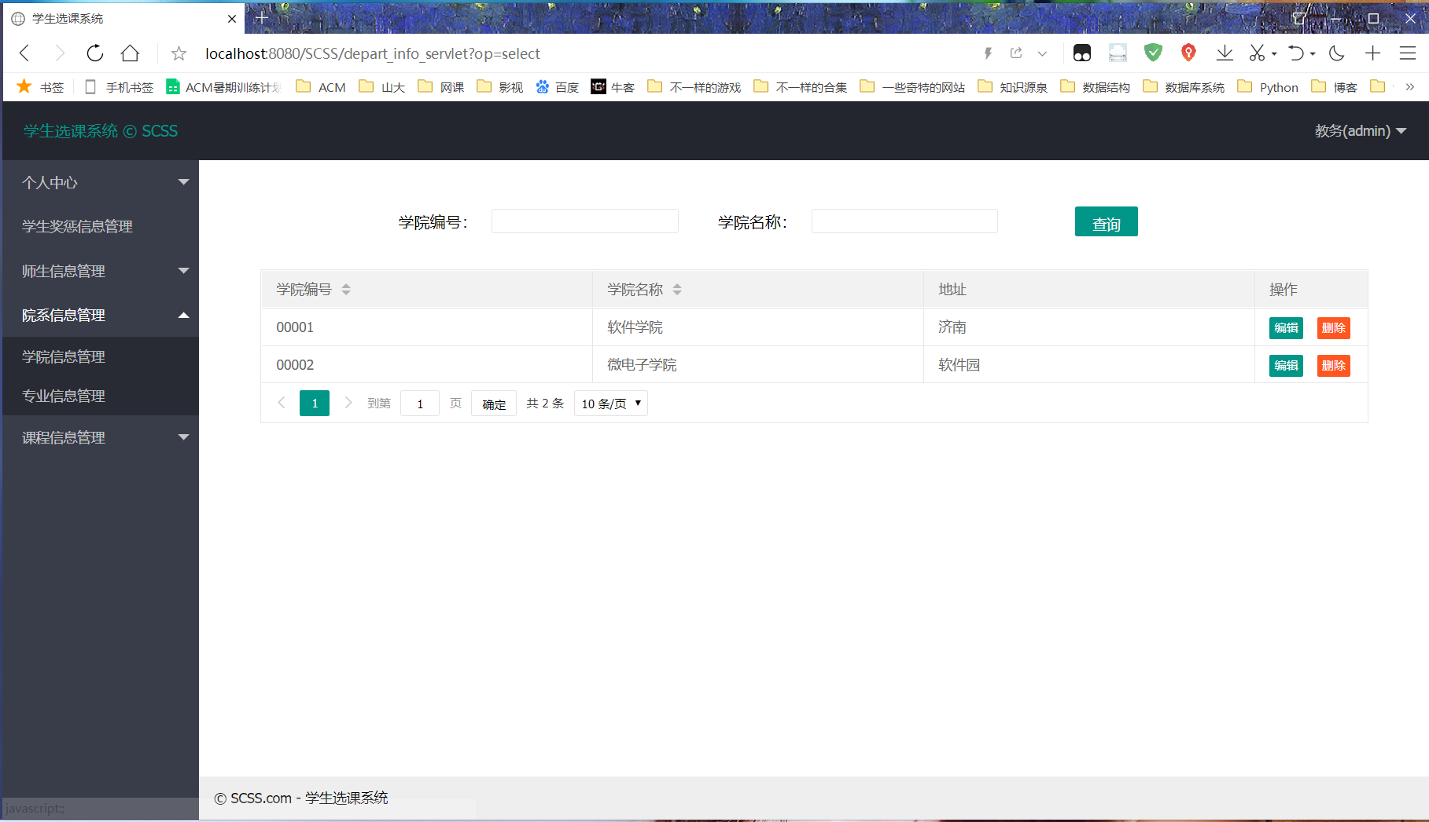
界面展示
院系信息管理界面：

Slide 19
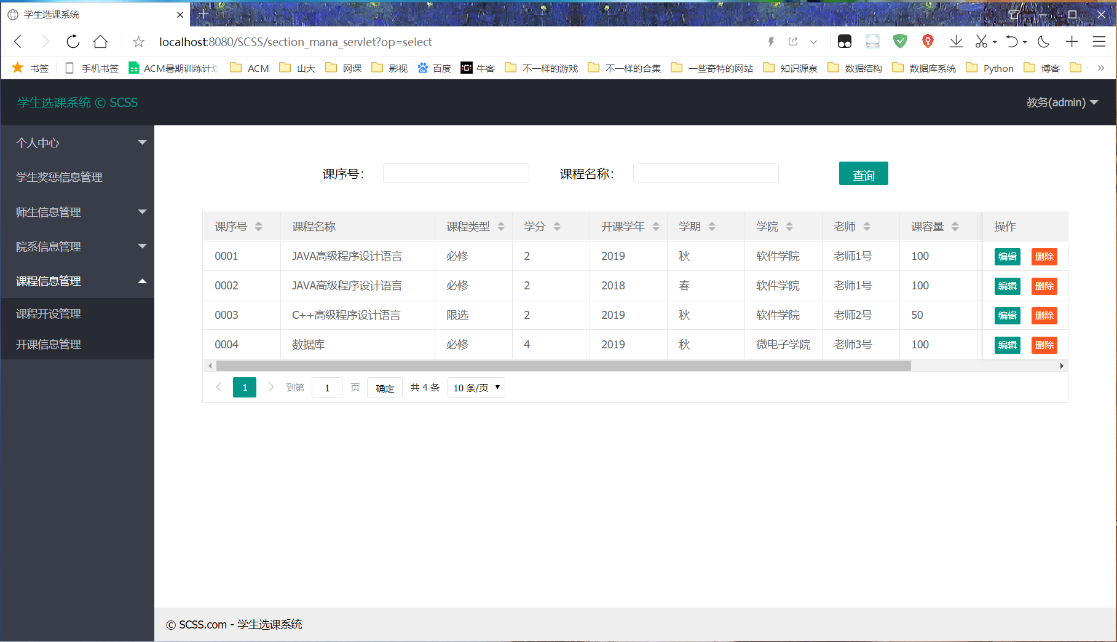
界面展示
开课信息管理界面：

Slide 20
谢 谢

